Slide 1
Francesca Llambès Morera
Màster Universitari en Administració i govern electrònic
Gener de 2023

Slide 2
Percepcions i resultats de la implantació de la radiofreqüència en serveis bibliotecaris. El cas de la comarca de l’Anoia a la Xarxa de biblioteques municipals de la demarcació de Barcelona.

Slide 3
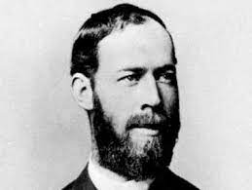
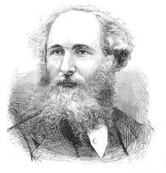
s. XIX
Heninrich Hertz i James Clerk Maxwell
Precursors de la radiofreqüència
Responsables de la RFID (Identificació per radiofreqüència)

Slide 4
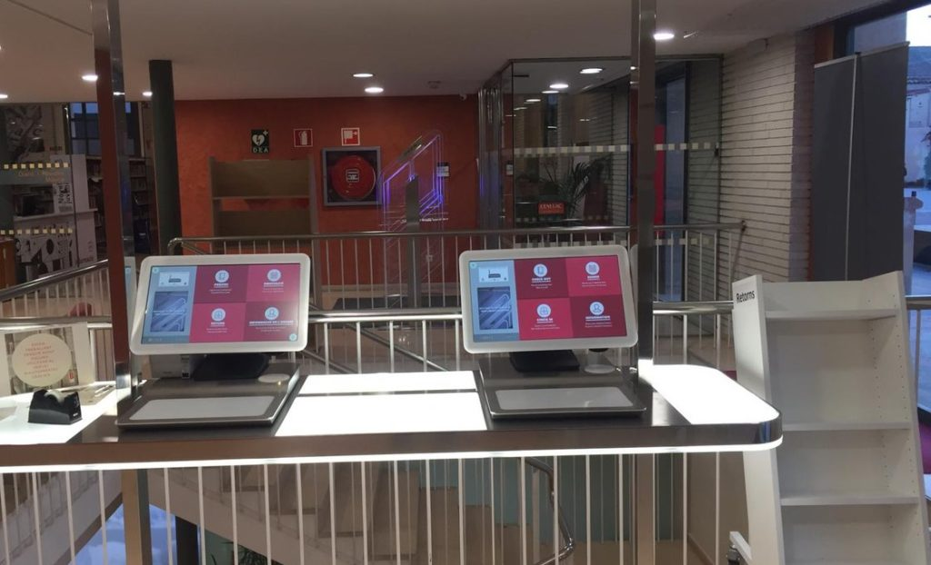
s. XXI
Aplicacions de la RFID al sector bibliotecari.
Les màquines d’autopréstec.

Slide 5
Els usuaris estan satisfets? El servei de préstec ha millorat per a ells des que s’han instal·lat les màquines d’autopréstec?
I els professionals? Han rebut la RFID i les màquines d’autopréstec com una millora? Els ha suposat un canvi de rol?
La col·lecció documental (llibres, Cd’s, DVD’s, revistes...), gràcies a la RFID, es troba ara més protegida i controlada?

Slide 6
Índex
Marc teòric
1.1 Literatura sobre els pros de la RFID
1.2 Literatura sobre els inconvenients
1.3 Literatura que estudiï les conseqüències. A posteriori
1.4 Hipòtesis de treball o idees força
2. Resultats
3. Medodologia. El cas de les biblioteques de l’Anoia

Slide 7
1. Marc teòric. 1.1 Pros. 1.2 Inconvenients
1.1 Literatura abundant sobre els Pros.
L’autopréstec dona més rellevància a l’usuari, li concedeix un paper més actiu i independent (Esteban, 2010).
Permet lectures de documents més ràpides i precises, més autonomia per a l’usuari perquè li facilita l’autoservei de préstec, control de seguretat més fiable, (...) alleugeriment de les càrregues de treball del personal (UPE4, 2021).
1.2 Literatura abundant sobre els Inconvenients.
Cost elevat (Ward,2007) (Duesa, 2010)(Boss, 2011).
S'ha perdut aquell punt de trobada entre lector i bibliotecari que hi havia en el moment del préstec, (…) ara els bibliotecaris hem de buscar altres punts de trobada i diàleg amb els lectors (Esteban, 2010).

Slide 8
1. Marc teòric. 1.3 Sobre les conseqüències
1.3 Literatura molt escassa
Informe municipal elaborat conjuntament amb la DB sobre l’Experiència a la biblioteca pública de Martorell (DB, Ajuntament de Martorell, 2017).
Experiència sobre la Biblioteca Luis Martín-Santos de Villa de Vallecas (Esteban, 2010).

Slide 9
1 Marc teòric. 1.4 Hipòtesis de treball o diees força
Amb la RFID i les màquines d’autopréstec...
Idea força 1-....els usuaris són autònoms i estan satisfets amb aquesta autonomia
Idea força 2-... la transacció “préstec i/o devolució” és més àgil. Els usuaris estan satisfets amb aquesta rapidesa/agilitat.
Idea força 3- ... els usuaris tenen privacitat i estan satisfets amb aquesta privacitat
Idea força 4- ...la col·lecció documental (llibres, DVD’s, CD’s, revistes..) està protegida i controlada.
Idea força 5- ... s’han automatitzat processos. Els bibliotecaris es troben descarregats de tasques mecàniques i repetitives.
Idea força 6- ...els bibliotecaris poden realitzar tasques de valor afegit, tasques que qualitativament milloren el servei.

Slide 10
2. Resultats
Amb la RFID i les màquines d’autopréstec la hipòtesis ..... | Queda....
1-Autonomia | Confirmada parcialment. L’usuari no és tant autónom com s’esperava.
2-Agilitat | Confirmada
3-Privacitat | Confirmada però no és un aspecte important pels usuaris
4-Col·lecció documental protegida | Confirmada
5-Automatització de processos | Confirmada
6-Els bibliotecaris poden dur a terme tasques més qualitatives | Confirmada parcialment ja que la tasca de formar l’usuari en l’ús de l’autoservei requereix més temps de l’esperat.

Slide 11
3. Metodología. El cas de les biblioteques de l’Anoia
S’estudien 4 equipaments bibliotecaris de la comarca de l’Anoia : Biblioteca de Montbui, d’Igualada, de Vilanova del Camí i el Bibliobús Monserrat.
S’elaboraren dues enquestes, una dirigida als usuaris i una altra als professionals prèvia entrevista informal amb les quatre direccions.
La primera es dur a terme presencialment amb paper imprès, la segona a través de GoogleForms, s’envia per correu electrònic.
Període: Mes de desembre de 2022, durant 10 dies, 5 usuaris per dia. Els cinc primers.
Tipus d’anàlisi: tractament estadístic a partir de l’enquesta. En el cas de les preguntes obertes, es fa una codificació de les respostes per tal de poder-ne fer una explotació.
Respostes: 151 usuaris (majoritàriamentde 25 a 64 anys) amb estudis universitaris i 18 bibliotecaris, la majoria amb més de deu anys d’experiència

Slide 12
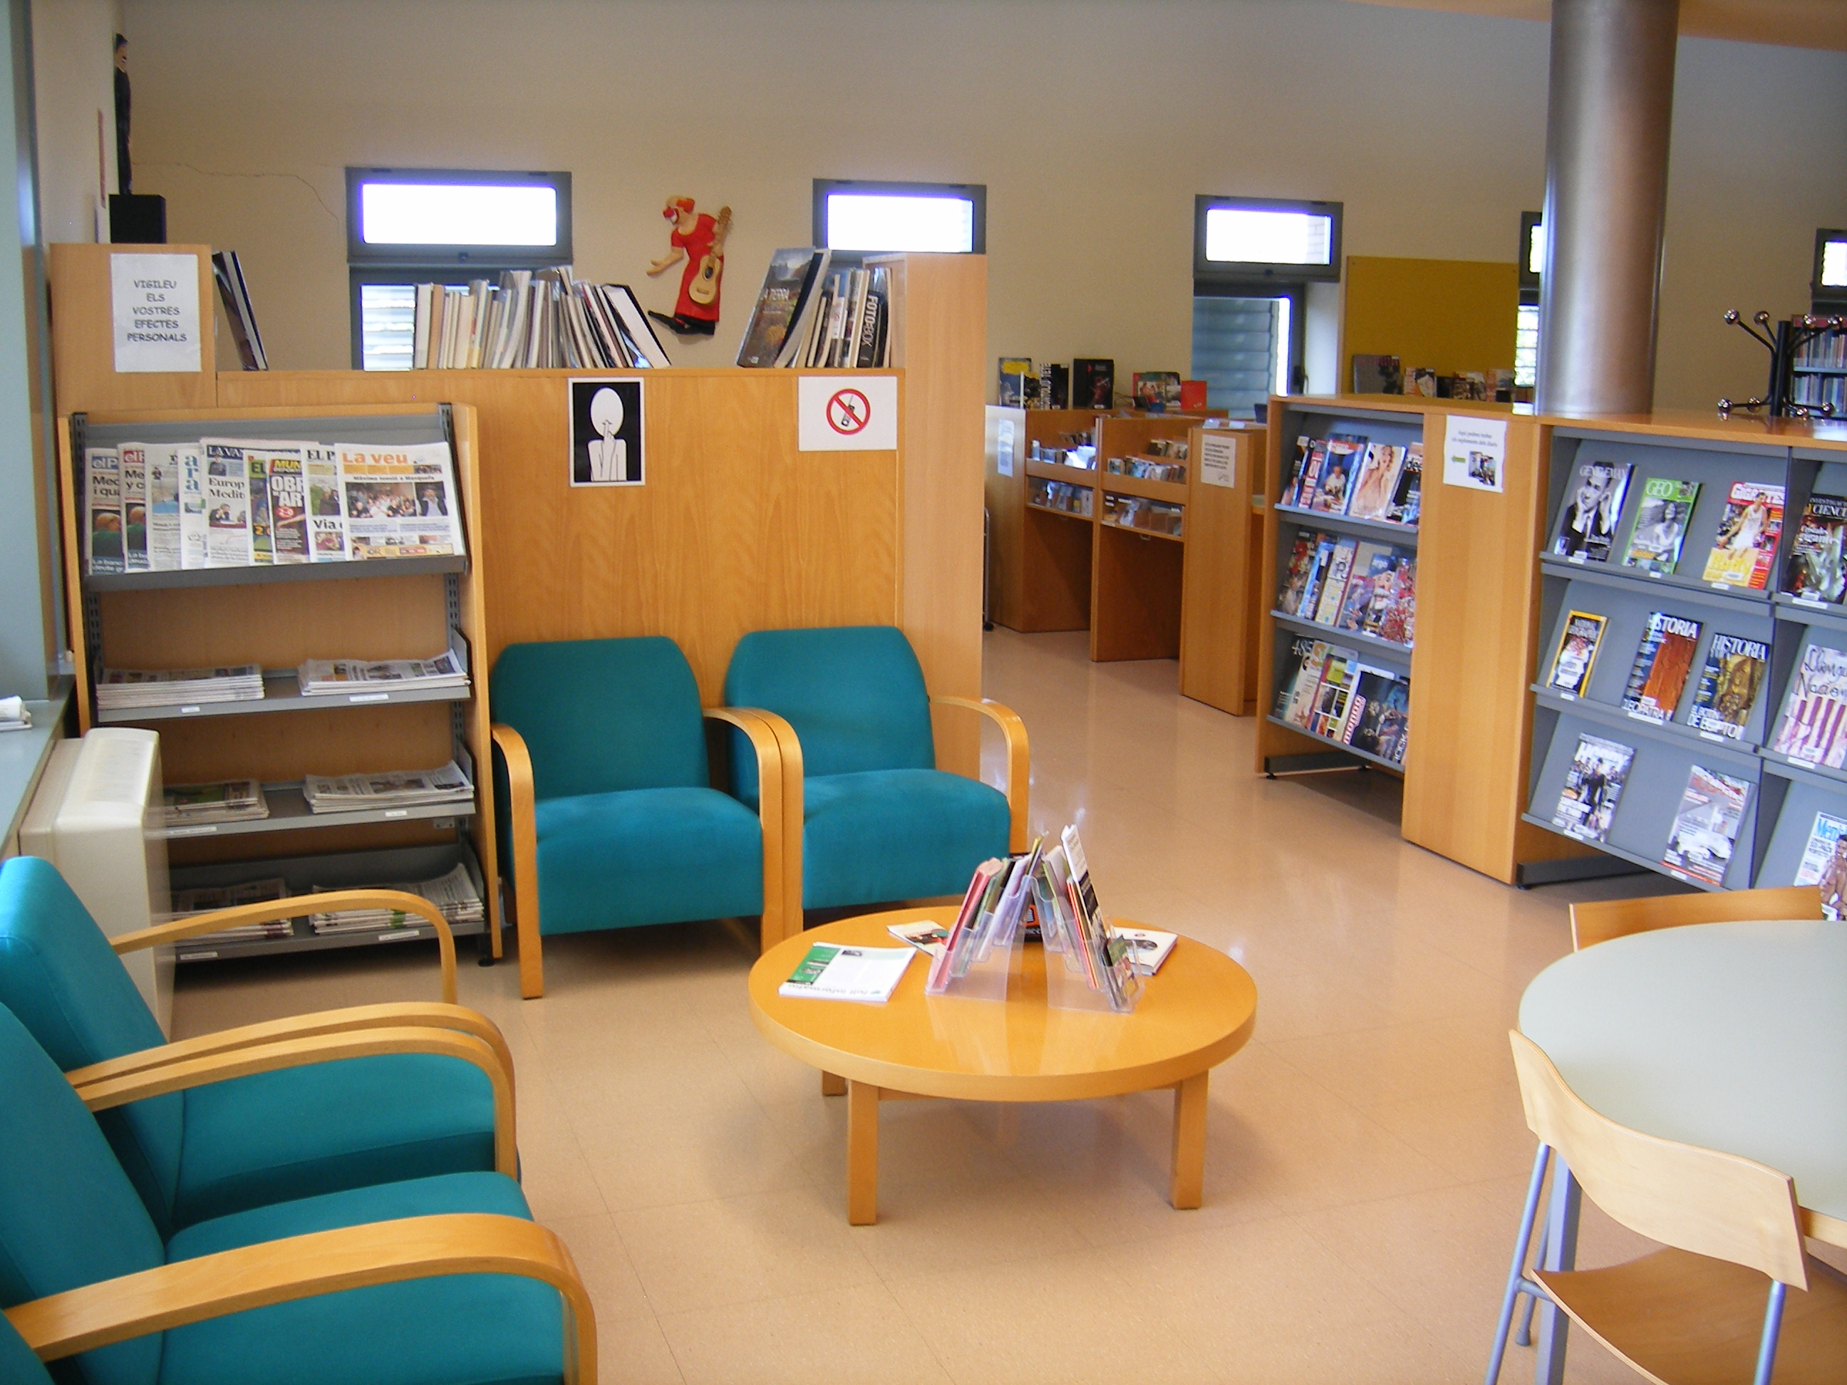
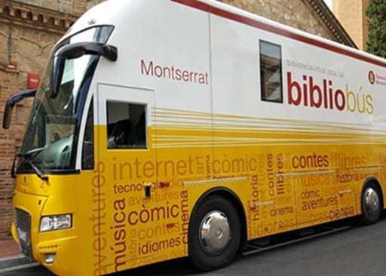
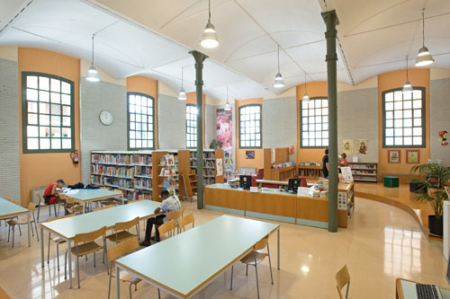
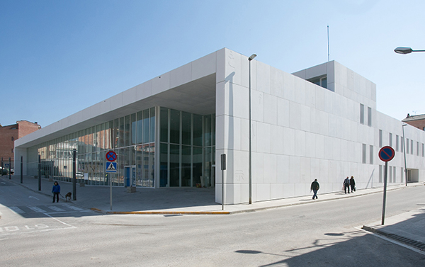
Bibliobús, Vilanova, Igualada, Montbui

